Slide 1
ÁRBOL JUEGO
Cristian López

Slide 2
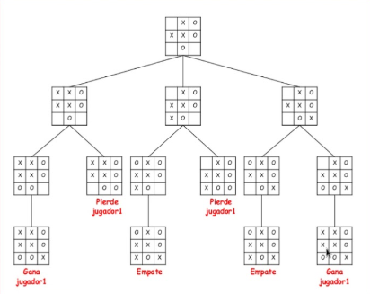
Introducción:
Qué es un árbol de juego?:
Un árbol de juego es una representación gráfica que muestra todas las posibilidades de decisión en un juego, desde el estado inicial hasta los resultados finales.
Además, son estructuras de datos utilizadas en programación para modelar y analizar decisiones en juegos, especialmente aquellos que implican turnos, como el ajedrez, tres en raya, etc.

Slide 3
Objetivos:
01
02
03
Representar las decisiones posibles en un juego.
Evaluar las estrategias óptimas para los jugadores.
Ayudar a entender cómo se puede maximizar el éxito en situaciones estratégicas.

Slide 4
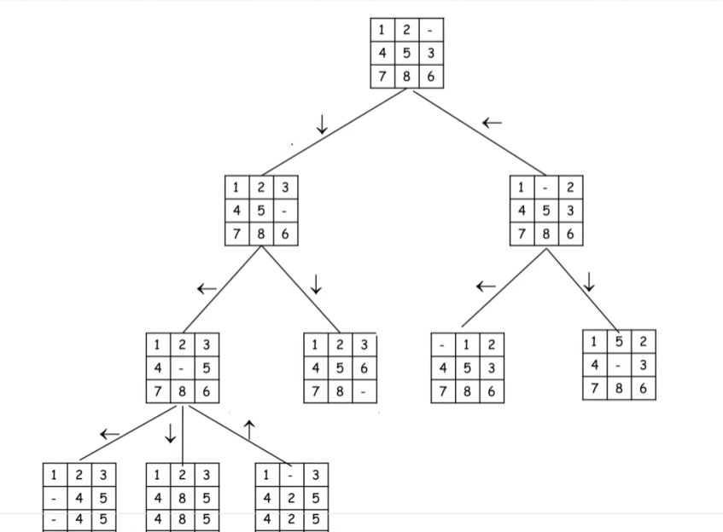
Proceso:
1. Identificar el estado inicial del juego.
2. Generar todos los posibles movimientos para cada jugador.
3. Construir el árbol de juego hasta los estados finales.
4. Evaluar cada estado final .
5. Aplicar algoritmos como Minimax para determinar las decisiones óptimas.

Slide 5

Ejemplo:
En el juego del tres en raya:
- El estado inicial es un tablero vacío.
- Los jugadores colocan 'X' y 'O' alternadamente.
- El árbol de juego muestra todos los posibles tableros hasta que se alcance un ganador o empate.
- Usamos el metodo Minimax para evaluar las decisiones.

Slide 6
Conclusión:
En resumen, los árboles de juego y algoritmos asociados son herramientas fundamentales en la teoría de juegos y la inteligencia artificial, ayudando a resolver problemas complejos de decisión de manera lógica y predecible.

